Slide 1
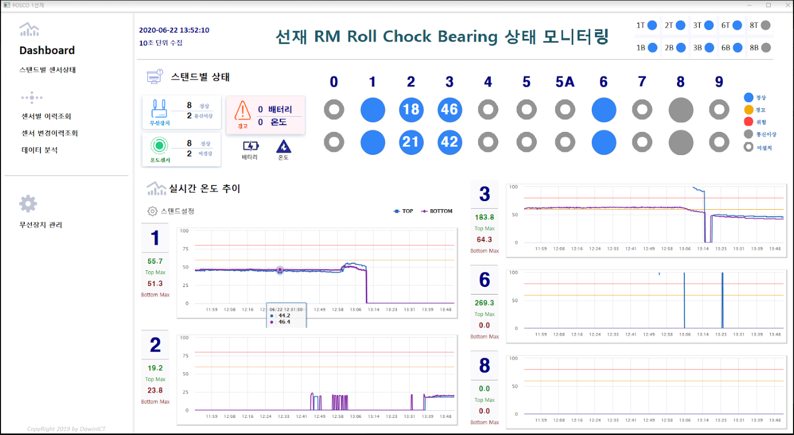







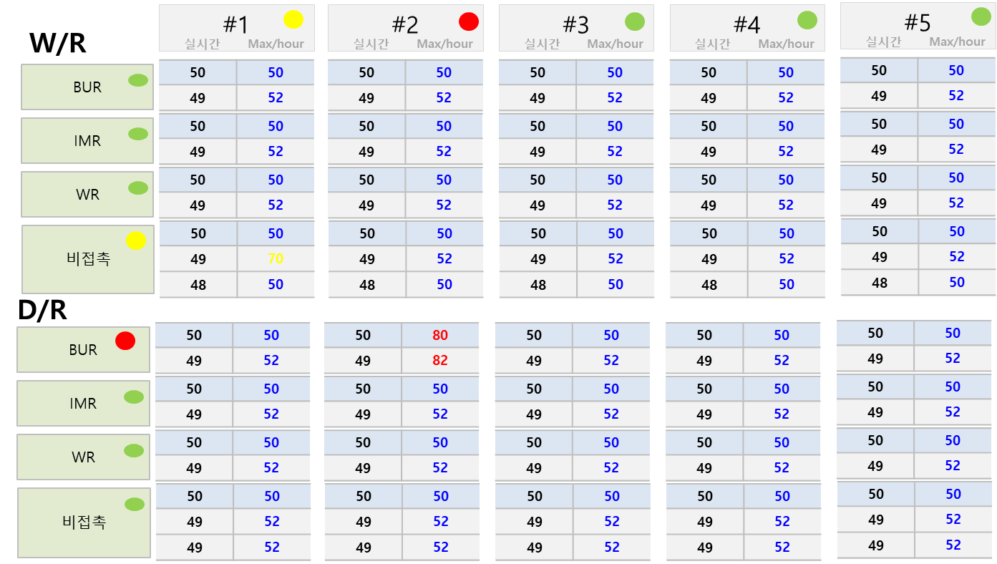
4PCM 화재예방시스템 화면 구성 – Main 화면
1/6
4PCM Roll Chock Bearing 상태 모니터링
스탠드별 실시간 상태
스위칭
온도설정

Slide 2
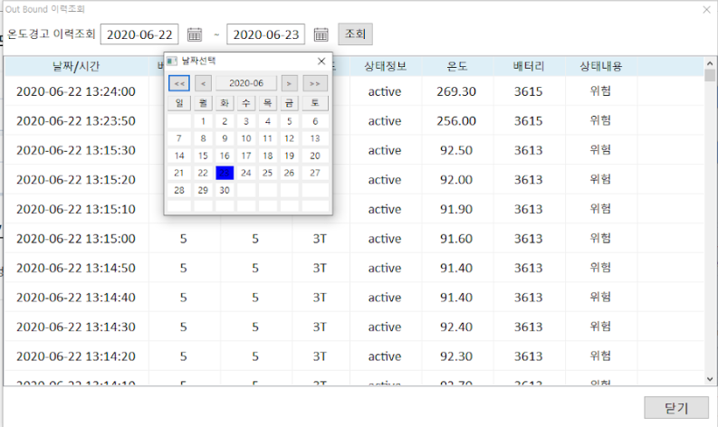
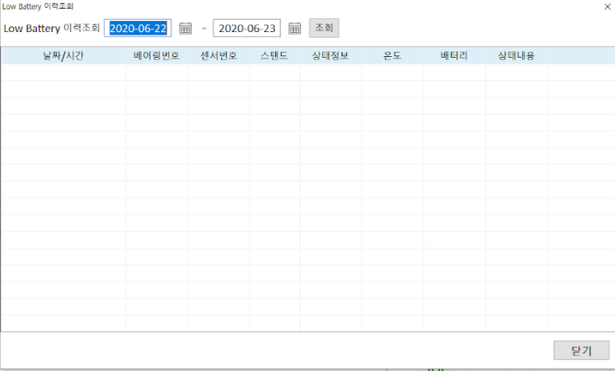
4PCM 화재예방시스템 화면 구성 – Main 화면
1/6
4PCM Roll Chock Bearing 상태 모니터링
스탠드별 실시간 상태
스위칭
온도설정

Slide 3
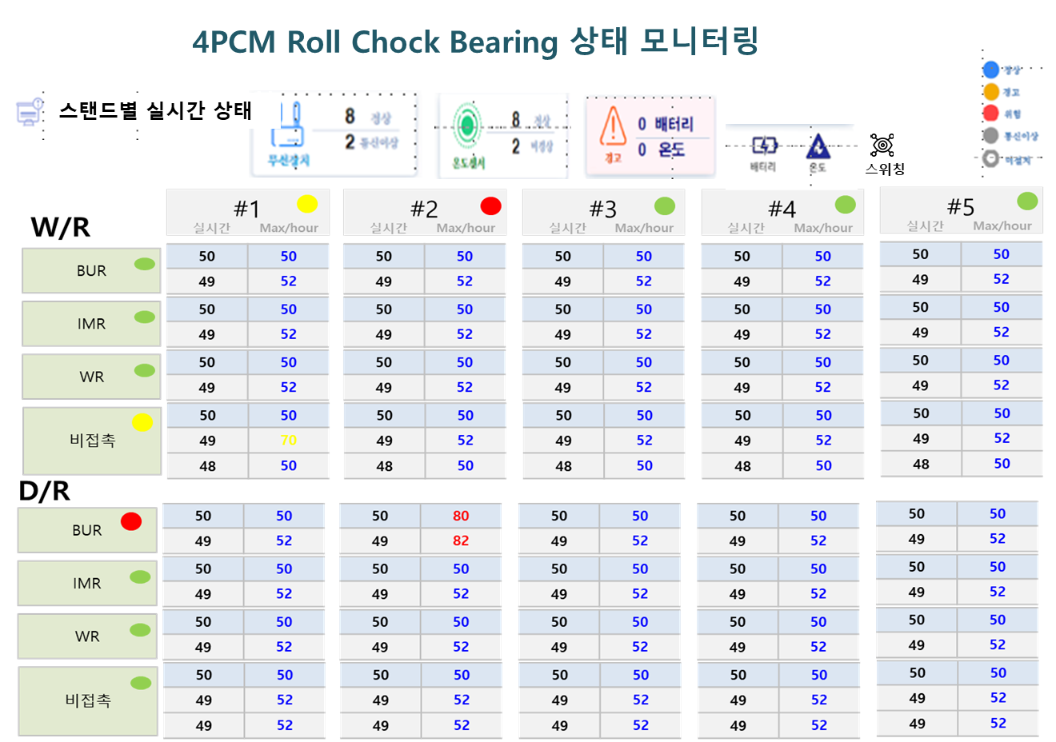
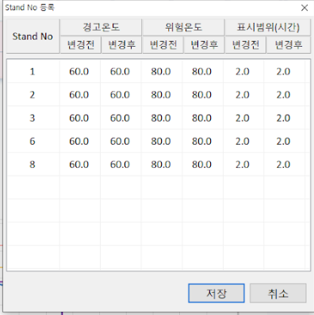
4PCM 화재예방시스템 화면 구성 – Main 화면
화면명 | 메인 대쉬 보드
화면 구성 |  | 기능 설명
 |  | 개요 스탠드별 조회 환경 설정 2. 작동 방법 (1). 스탠드 설정 이미지 클릭 3. 기능 내용 (1). 온도 설정 - 스탠드별 경고, 위험 온도 값 설정 (2). 조회 구간 설정 - 스탠드별 조회 구간 값 설정 - 단위 : 시간/기준 24시간
1
온도설정
2
위치표시추가
(W/R, BUR, T)

Slide 4
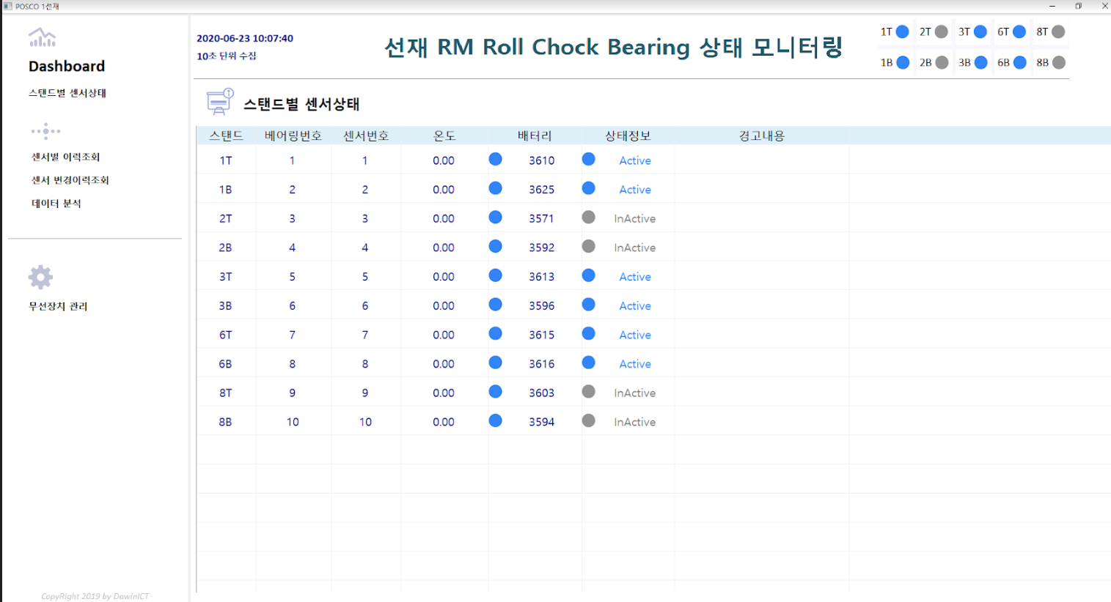
4PCM 화재예방시스템 화면 구성
화면명 | 자동 센서 모니터링
화면 구성 |  | 기능 설명
 |  | 개요 스탠드별 센서 상태 모니터링 2. 작동 방법 (1). 스탠드별 센서상태 클릭 3. 기능 내용 (1). 10초 간격 자동 전환 (2) 스탠드내 설치 정보 상태 - 온도, 배터리, 통신상태
4PCM Roll Chock Bearing 상태 모니터링
1
위치표시추가
(W/R, BUR, T)

Slide 5
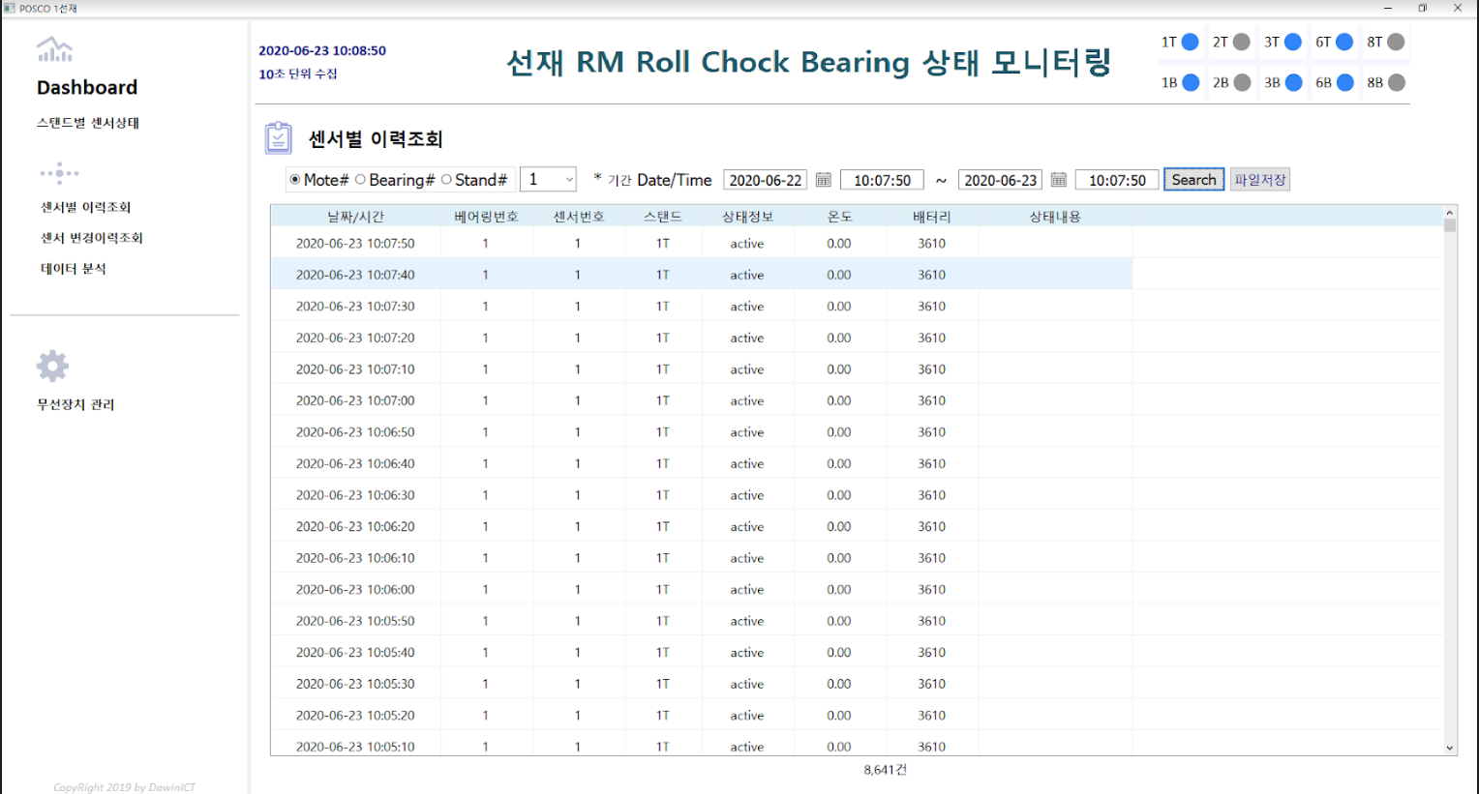
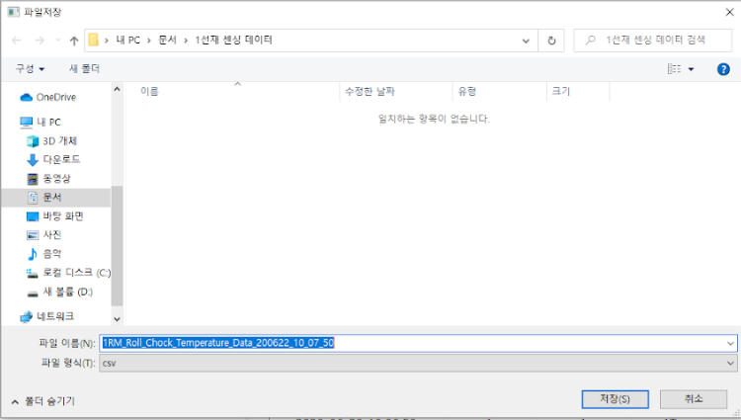
4PCM 화재예방시스템 화면 구성
화면명 | 센서별 이력 정보 조회
화면 구성 |  | 기능 설명
 |  | 개요 센서별 이력 조회 2. 작동 방법 (1). 센서별 이력조회 클릭 (2). Slave Mote, 베어링 번호, 스탠드 번호 별 선택 (3) 조회 일시 선택 (4) Serch 바튼 클릭 3. 기능 내용 (1). 조회 후 파일 저장 가능
4PCM Roll Chock Bearing 상태 모니터링
2
1

Slide 6
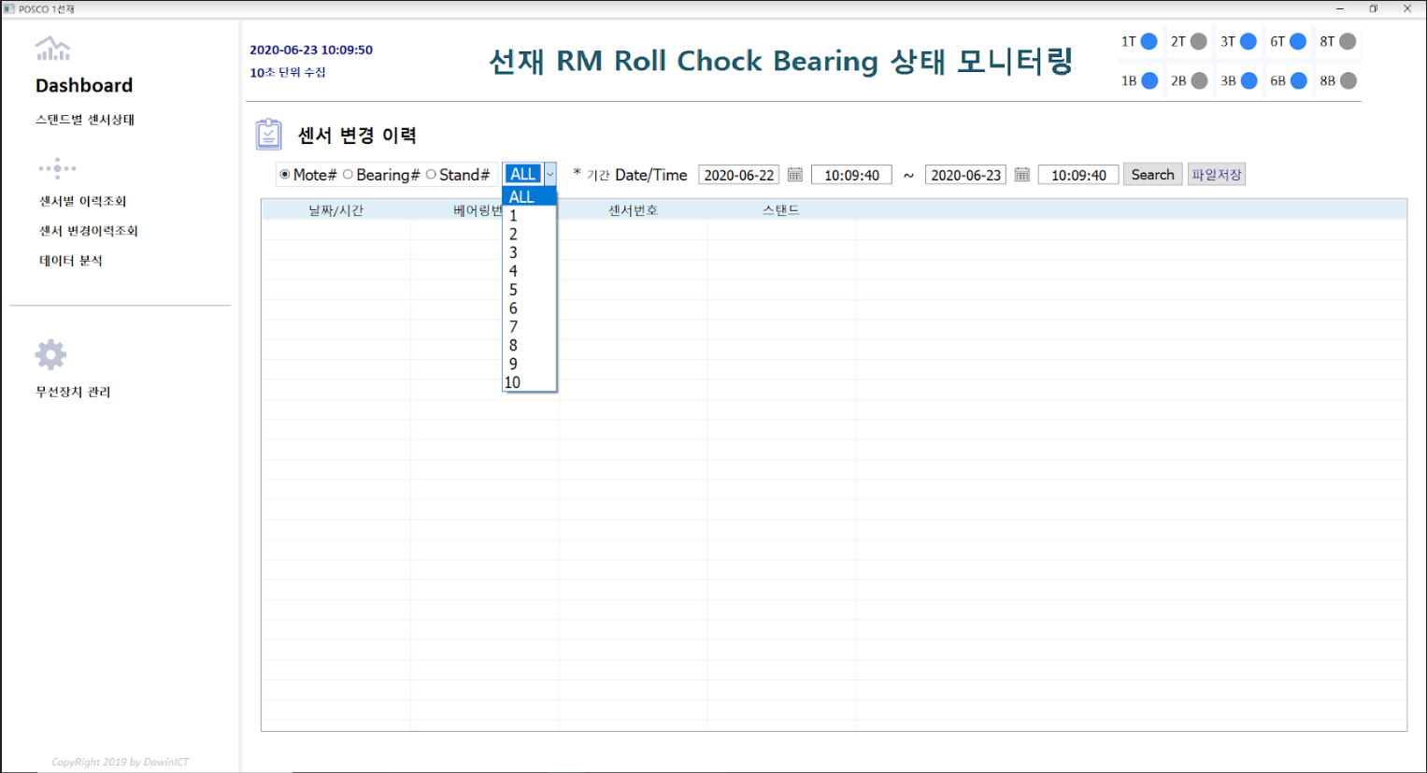
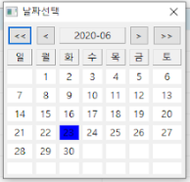
4PCM 화재예방시스템 화면 구성
화면명 | 센서 변경 이력 모니터링
화면 구성 |  | 기능 설명
 |  | 개요 센서 변경 이력 모니터링 2. 작동 방법 (1). 센서 변경 이력 클릭 (2). Mote, 배어링, Stand 등 이력 조회 장치 선택 (3) 조회 구간 선택 3. 기능 내용 (1). 일시별 센서 장치가 설치 가동된 Stand 별 이력 정보 조회 (2) 이력 파일 저장 기능 포함
4PCM Roll Chock Bearing 상태 모니터링

Slide 7
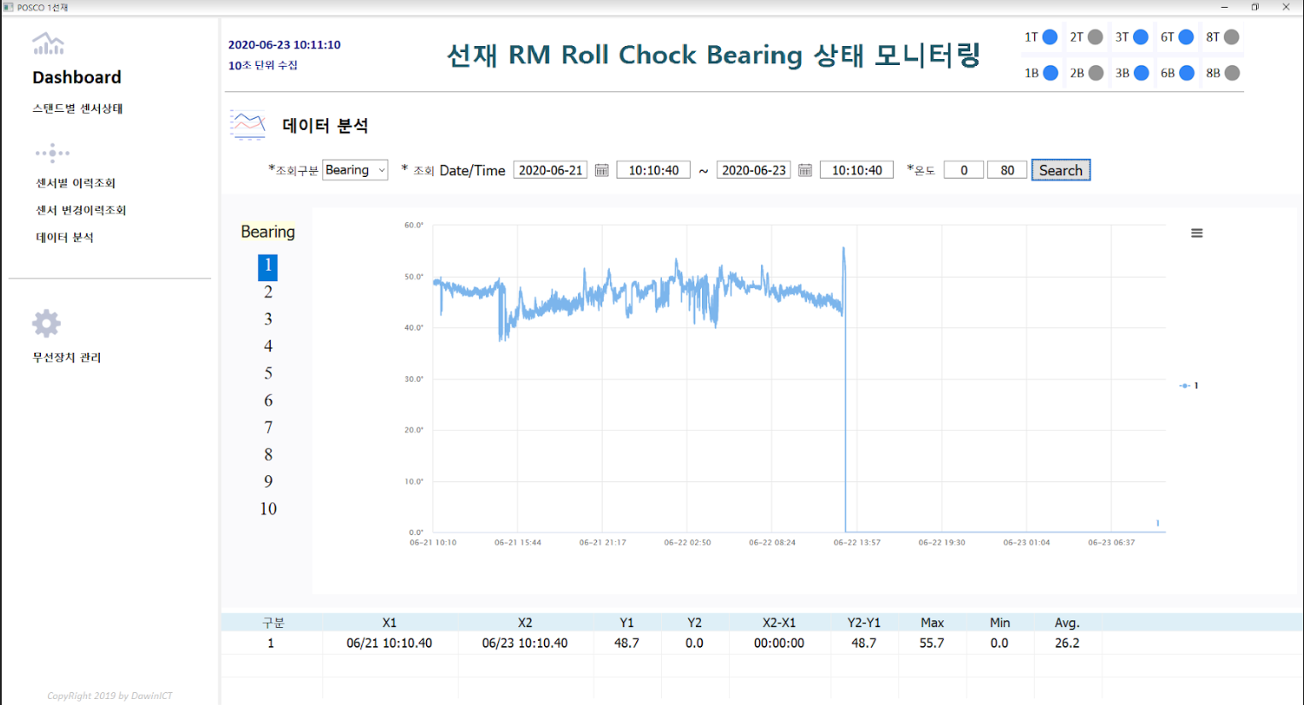
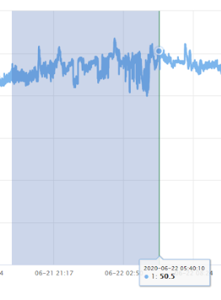
4PCM 화재예방시스템 화면 구성
화면명 | 데이터 분석
화면 구성 |  | 기능 설명
 |  | 개요 조건별 챠트 모니터링 2. 작동 방법 (1). 데이터 분석 클릭 (2). 조회 구분 : Bearing, Stand, Mote 로 구분 (3) X 값: 조회 기간 Y 값 : 온도 - 기본 : 24시간/ 0 ~ 80 도 3. 기능 내용 (1). 구간 설정 조회 - X1/Y1, X2/Y2 설정으로 특정 구간 데이터 분석 가능
4PCM Roll Chock Bearing 상태 모니터링
1
2

Slide 8
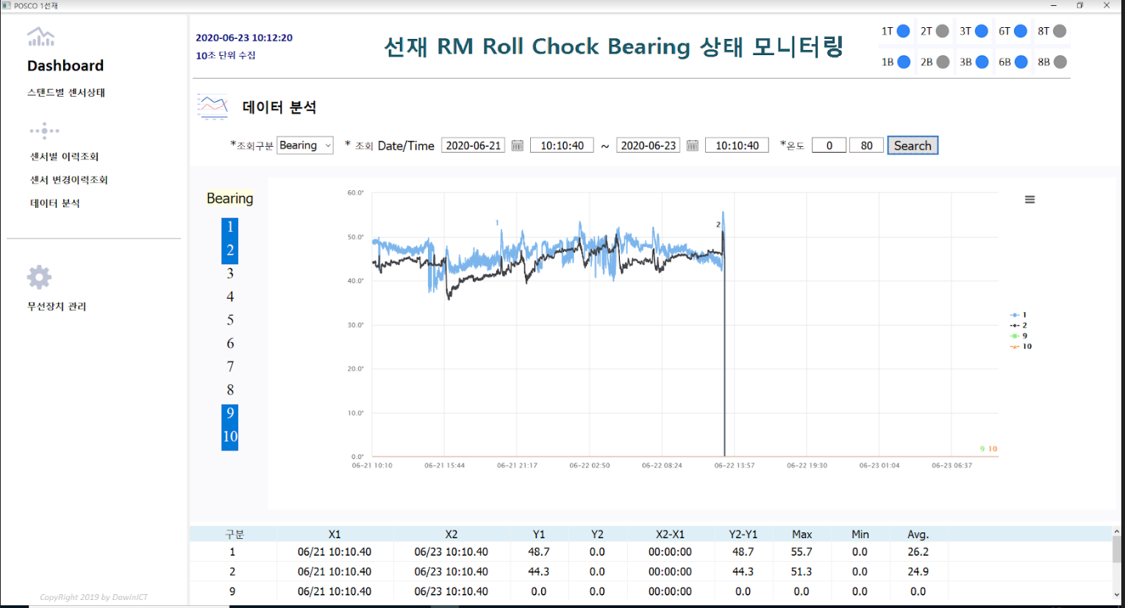
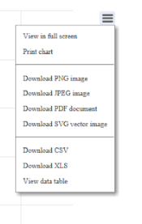
4PCM 화재예방시스템 화면 구성
화면명 | 데이터 분석
화면 구성 |  | 기능 설명
 |  | 개요 조건별 챠트 모니터링 2. 작동 방법 (1). Bearing 복수 선택 (2). 챠트 조회 정보 저장 가능 3. 추가 가능 (1) 화면 확대 (2) 이미지 저장 (3) 데이터 파일 저장
4PCM Roll Chock Bearing 상태 모니터링

Slide 9
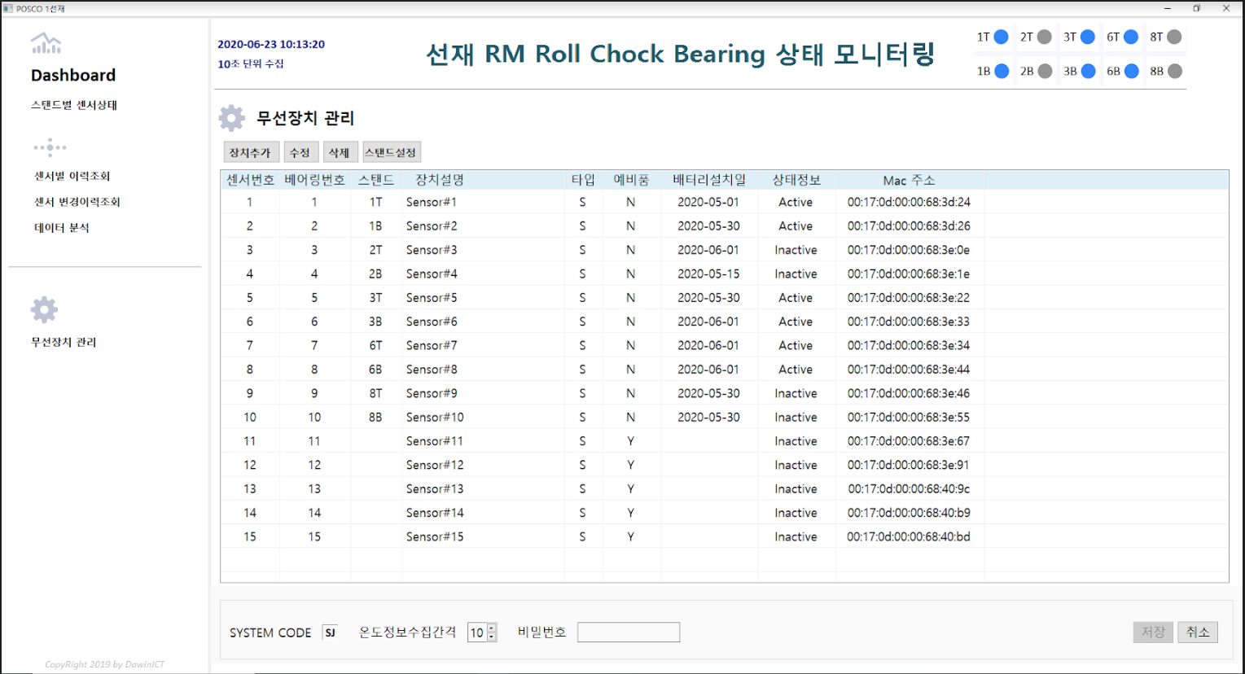
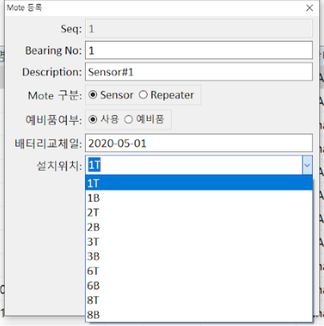
4PCM 화재예방시스템 화면 구성
화면명 | 무선 장치 관리
화면 구성 |  | 기능 설명
 |  | 개요 무선 장치 관리 2. 작동 방법 (1). 무선장치 관리 클릭 (2). 수정 버튼 클릭 3. 기능 내용 (1). 베어링No/센서 No 의 설치 Stand 위치 입력 (2) 센서 등록은 마스터모터 연계로 자동 등록 (3) 센서 정보와 stand 정보 입력 (4) 예비품 일 경우 예비품으로 등록
4PCM Roll Chock Bearing 상태 모니터링

Slide 10
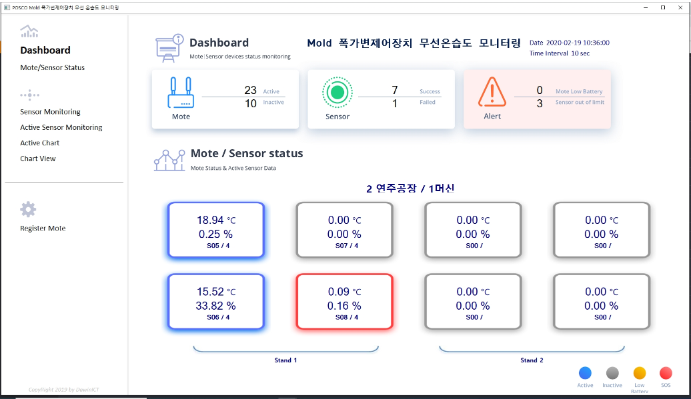
1선재 RM Roll Chock Monitoring System 화면 구성 – Main 화면
1/6
PCM 화재예방 Roll Chock Bearing Monitoring
#1
#2
#3
#4
#5
W/R
실시간
Max/hour
실시간
Max/hour
실시간
Max/hour
실시간
Max/hour
실시간
Max/hour
BUR
50 | 50
49 | 52
50 | 50
49 | 52
50 | 50
49 | 52
50 | 50
49 | 52
50 | 50
49 | 52
IMR
50 | 50
49 | 52
50 | 50
49 | 52
50 | 50
49 | 52
50 | 50
49 | 52
50 | 50
49 | 52
WR
50 | 50
49 | 52
50 | 50
49 | 52
50 | 50
49 | 52
50 | 50
49 | 52
50 | 50
49 | 52
비접촉
50 | 50
49 | 70
48 | 50
50 | 50
49 | 52
48 | 50
50 | 50
49 | 52
48 | 50
50 | 50
49 | 52
48 | 50
50 | 50
49 | 52
48 | 50
D/R
BUR
50 | 50
49 | 52
50 | 80
49 | 82
50 | 50
49 | 52
50 | 50
49 | 52
50 | 50
49 | 52
IMR
50 | 50
49 | 52
50 | 50
49 | 52
50 | 50
49 | 52
50 | 50
49 | 52
50 | 50
49 | 52
WR
50 | 50
49 | 52
50 | 50
49 | 52
50 | 50
49 | 52
50 | 50
49 | 52
50 | 50
49 | 52
비접촉
50 | 50
49 | 52
49 | 52
50 | 50
49 | 52
49 | 52
50 | 50
49 | 52
49 | 52
50 | 50
49 | 52
49 | 52
50 | 50
49 | 52
49 | 52

